Slide 1
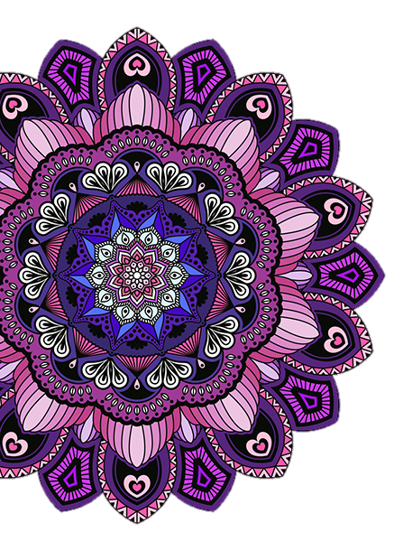
Mandalas
Equipo de Convivencia Escolar

Slide 2
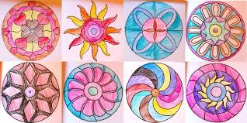
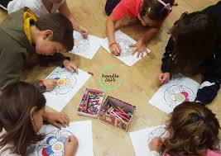
Beneficios de dibujar y pintar mandalas.
1- Nos permite expresar nuestras emociones a través de los colores.
2 - Fortalece nuestra atención.
3 – Nos ayuda a calmarnos.
4 - Estimula la creatividad.

Slide 3
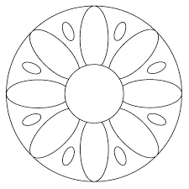
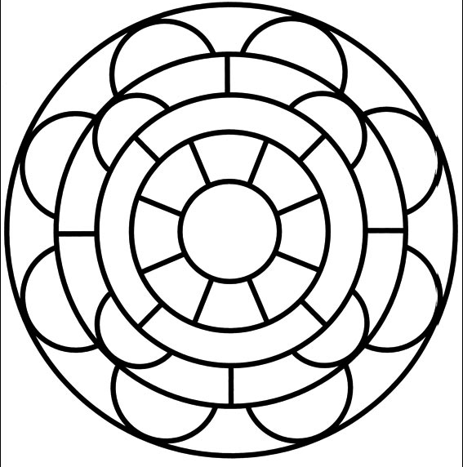
Ahora nos toca a nosotras crear nuestra mandalas.
Paso 1. Los materiales.
-Una hoja
-Lápices de colores
Paso 2. Elige uno de los siguientes diseños
Paso 3. Ahora te toca a ti.
Comienza a dibujar y pintar tu mándala.

Slide 4
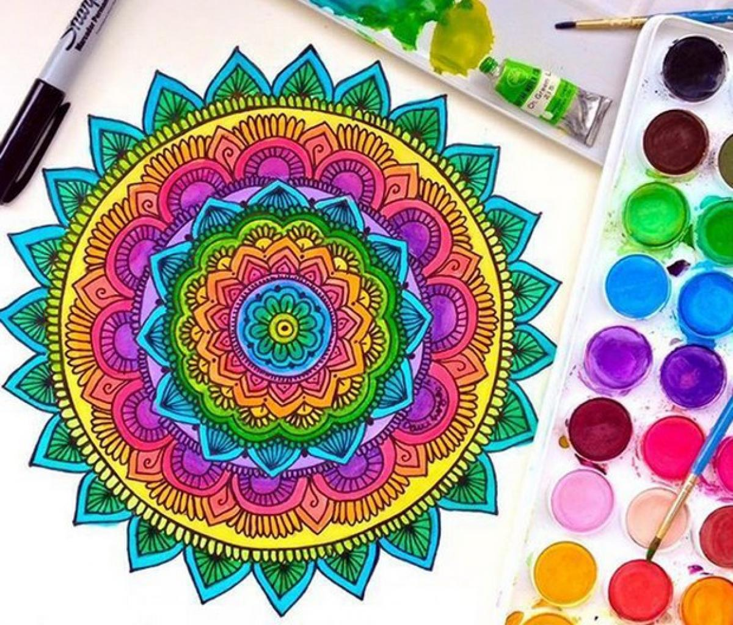
¿Qué fue lo que te gusto de crear mandalas?

